Slide 1
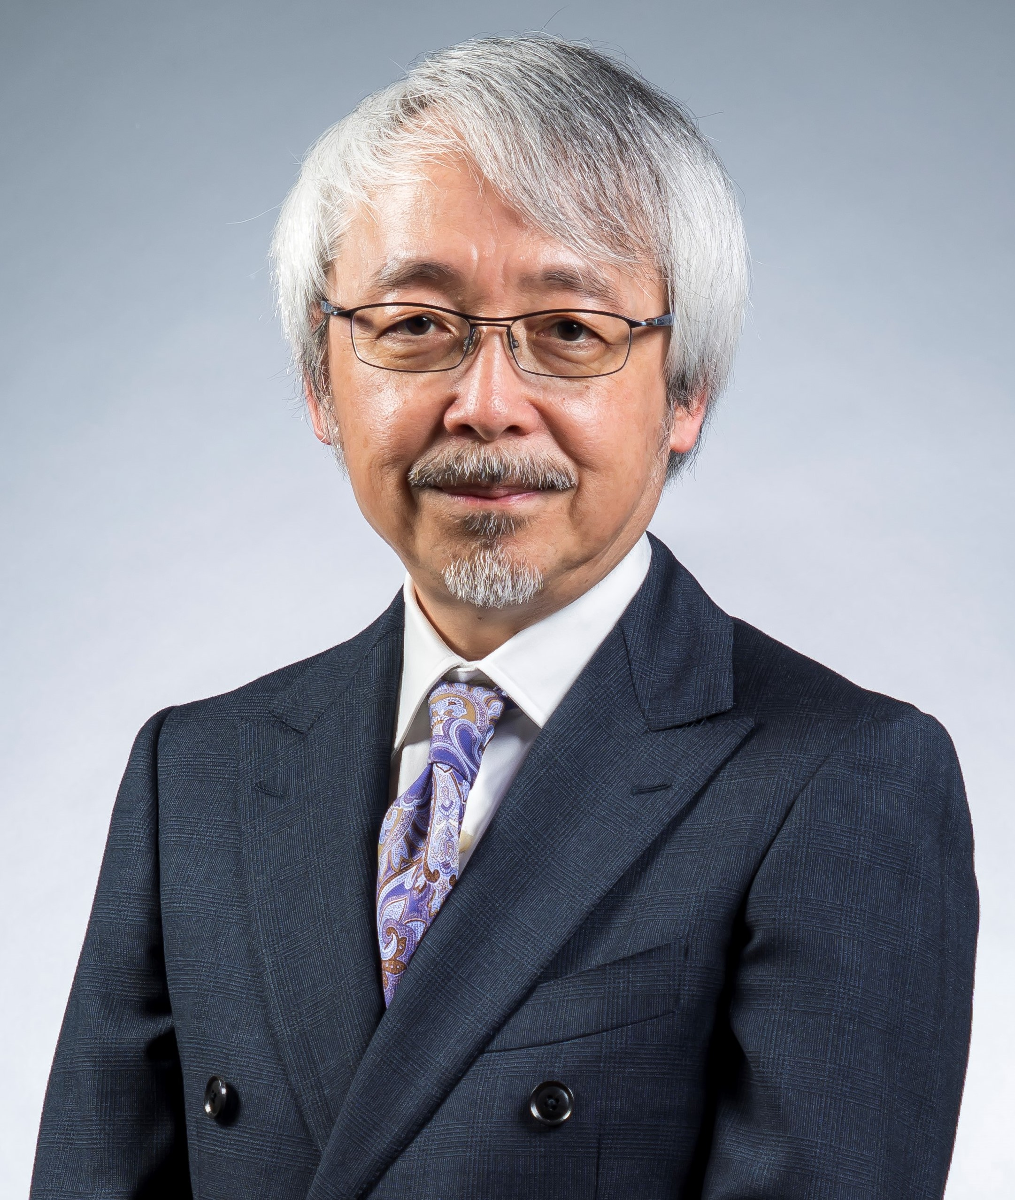
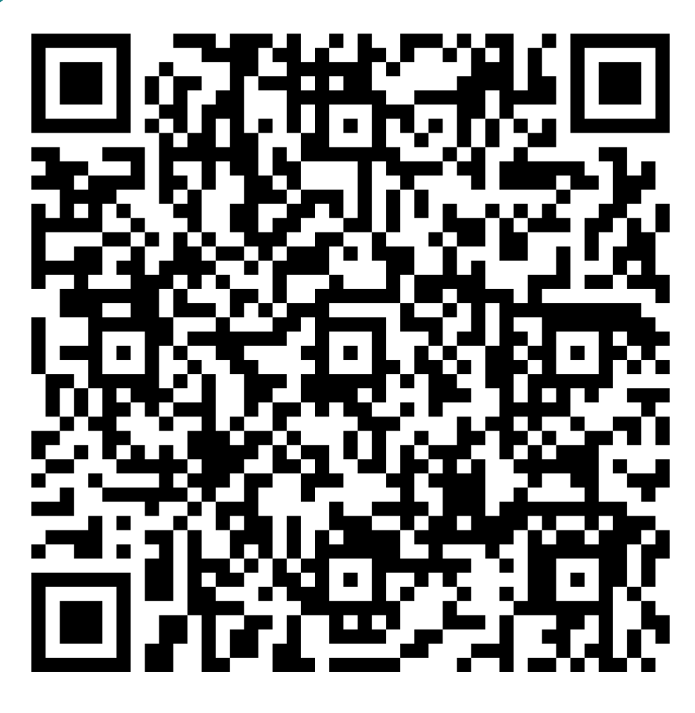
「価格上昇時代の商いのやり方」 ～今、この時にお客様から選ばれる為に～
三条商工会議所会員各位
三条市産業振興補助金活用事業
三条商工会議所商業部会マーケティングセミナー
三 商 発 31 号
令和5年5月12日
今起こっている物価高は決して、一過性の物価上昇や価格高騰ではありません。今後は物価が常に上がっていく時代がやってきます。今ほど急激ではないかもしれませんが、徐々に価格が上がっていくことが当たり前となり、少なくともこの30年間のように、物価がほとんど変わらなかった時代はもはや過去のものとなります。
物価高に苦しむ店・会社と、むしろ売上を伸ばす店・会社。その決定的な違いとは何でしょうか？豊富な事例をもとに、今、この時代に選ばれる為の、「価格上昇時代」の商いのやり方をお話しします。
講師：オラクルひと・しくみ研究所代表 / 博士(情報学) 小阪 裕司 氏
講師プロフィール：1992年「オラクルひと・しくみ研究所」設立。人の「感性」と「行動」を軸にした独自のビジネス理論と実践手法を研究・開発し、2000年からその実践企業の会「ワクワク系マーケティング実践会」主宰。現在全都道府県および海外から約1500社が参加。20余年に渡る活動で１万数千件を超える成果実例を生み出している。九州大学招へい講師・感性工学会理事を務めるほか、2011年には、情報学の博士号を取得。学術研究と現場実践を合わせ持った独自の活動は、多方面から高い評価を得ている。著書は、『「価格上昇」時代のマーケティング』（PHPビジネス新書）をはじめ、新書・文庫化・海外出版を含め計43冊。
◆ 日 時 ： 令和5年6月9日(金) 14時00分～16時00分
◆ 会 場 ： ジオワールド ビップ
◆ 参加費無料 1社から複数名のご参加をお勧めします（当所会員限定）
◆メール、FAX、QRコードの何れかでお申込みください
➡ メール shinko@sanjo-cci.or.jp
➡ FAX 0256-32-1310 ➡
申込締切 5/31(水)
お問合せ先
三条商工会議所 企業支援課
TEL 0256-32-1311
〈申込書〉
事業所名 |  |  |  | 参加者数 名
参加者名 |  |  |  | TEL
 |  |  |  | FAX

